Slide 1
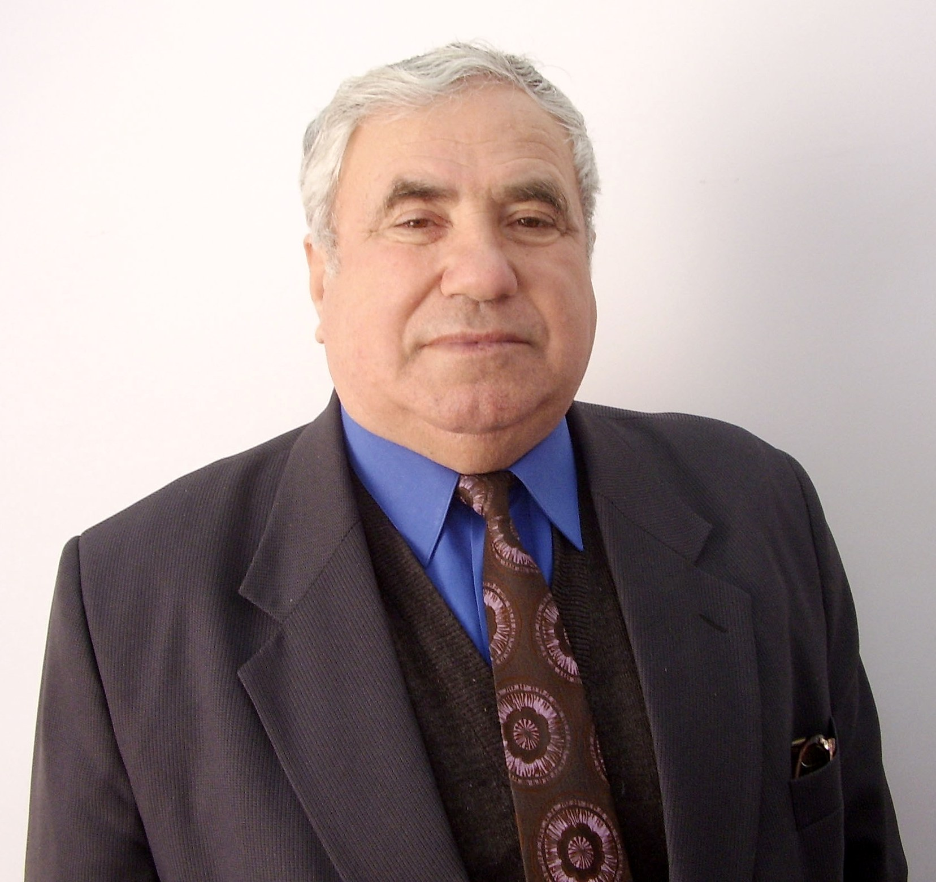
Знаменитые люди Кубани.
Симоненко Андрей Иванович
1937 -2014 гг

Slide 2
Симоненко Андрей Иванович – это целая эпоха в сельскохозяйственной отрасли края. Уникальный человек, специалист в области сельскохозяйственных вопросов развития отрасли, блестящий организатор и прирожденный новатор – более полувека он отдавал все свои знания, энергию и опыт любимому делу. Его жизненная дорога тесно связана с развитием малой родины, ст. Елизаветинской

Slide 3
Уже в 22 года получил первую свою награду и был занесен в «Книгу почета» - за отличную боевую и политическую подготовку, высокие показатели в социалистическом соревновании, безукоризненную дисциплинированность и за проявление высокого уровня сознательности в несении службы.

Slide 4
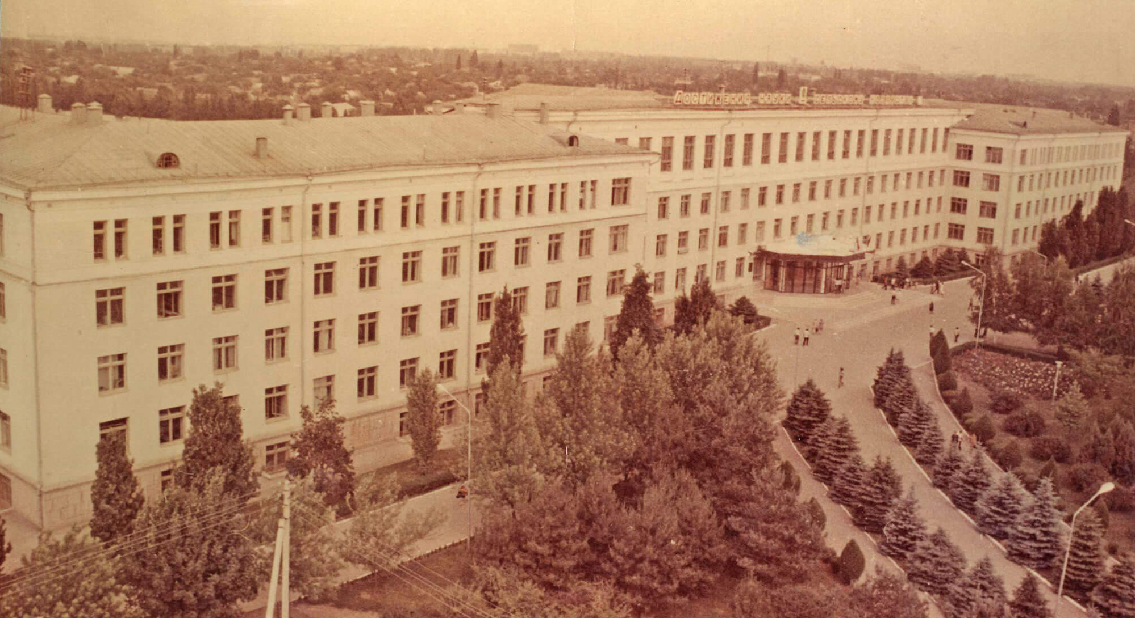
В 1976 году закончил Кубанский Ордена Трудового Красного Знамени сельскохозяйственный институт и получил специальность– агроном.

Slide 5
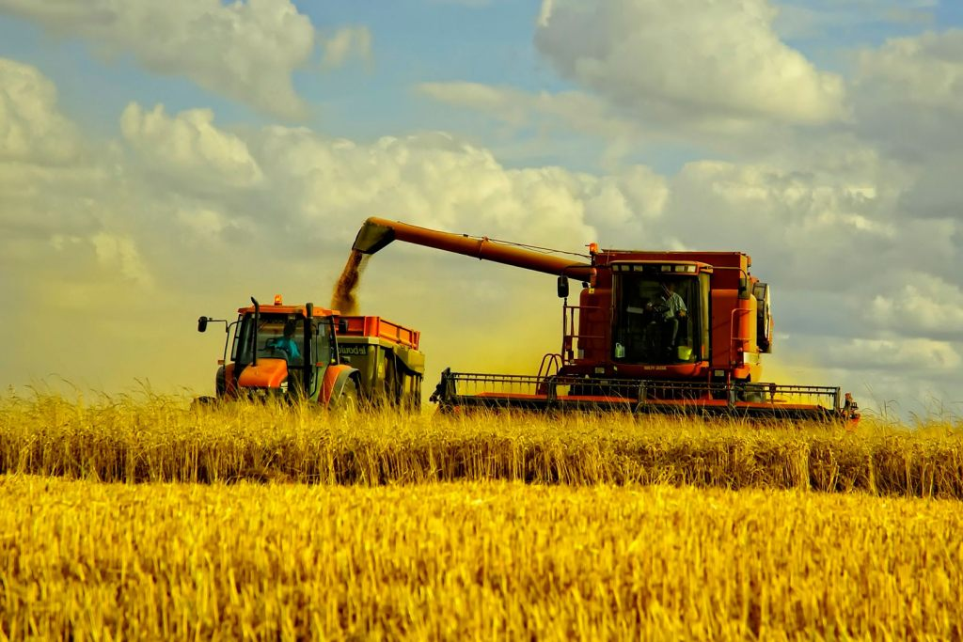
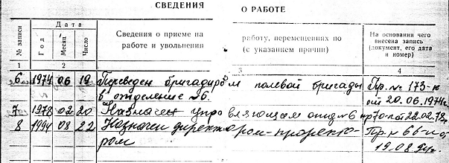
27 октября 1961 года был зачислен на работу в Учебно-опытное хозяйство «Кубань» комбайнером, но уже через два года за отличные показания в работе был переведен помощником бригадира, а еще через год бригадиром тракторной бригады, а затем и полевой. С 22 августа 1994 года занял должность директора-проректора учебно-опытного хозяйства «Кубань» Кубанского Государственного Аграрного Университета.

Slide 6
Говоря об Андрее Ивановиче, нельзя не отметить, что за годы работы в отрасли он воспитал целую плеяду специалистов. Его энергия и неравнодушие к молодому поколению позволили реализовать себя многим и многим работникам сельского хозяйства. Самыми главными его качествами являлись его глубокая личная порядочность и беззаветная преданность профессии.

Slide 7
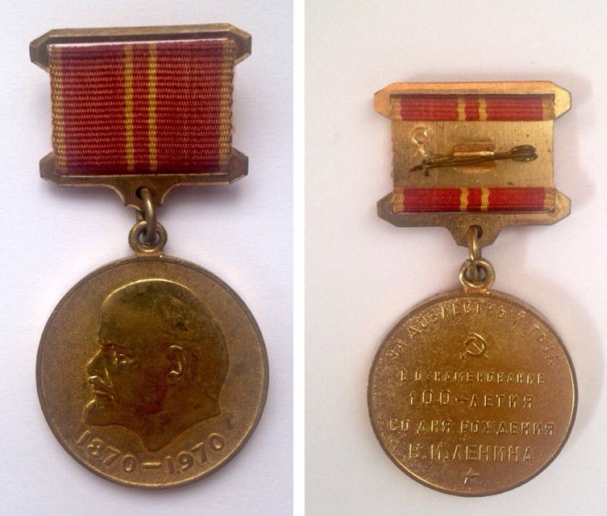
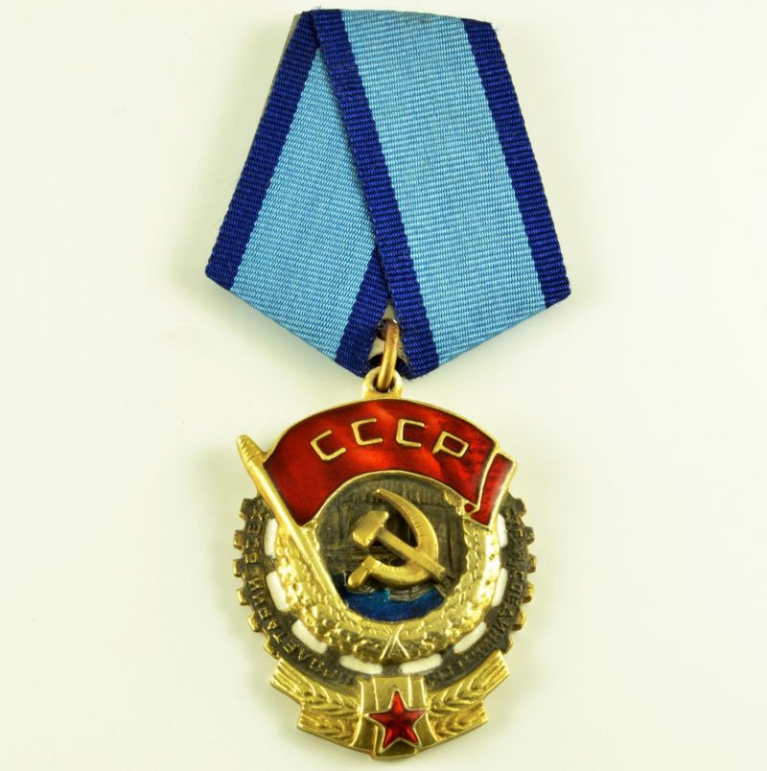
За большие заслуги в своей профессиональной деятельности Симоненко Андрей Иванович награжден в 1970 году Медалью «За доблестный труд» в ознаменование 100-летия со дня рождения В.И.Ленина, в 1973 году орденом «Трудового Красного Знамени», в 1990 года награжден медалью «Ветеран труда», в 1994 году присвоено звание «Заслуженный работник сельского хозяйства Российской Федерации», в 2007 году награжден памятной медалью «За выдающийся Вклад в развитие Кубани» 1 степени, золотой медалью «За вклад в развитие агропромышленного комплекса России».

Slide 9
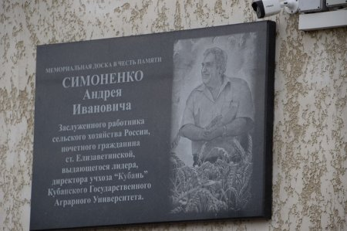
Симоненко Андрей Иванович - необыкновенно образованный, эрудированный и интересный человек, достойный стать примером для молодых, да и не только молодых, жителей нашего края.

Slide 10
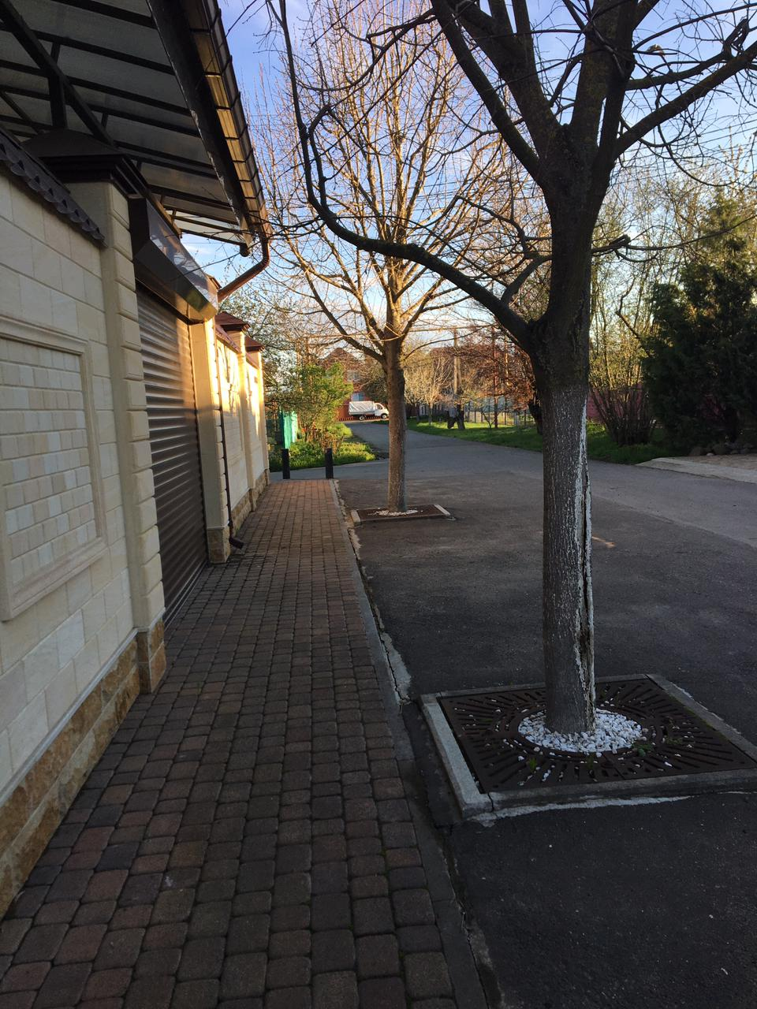
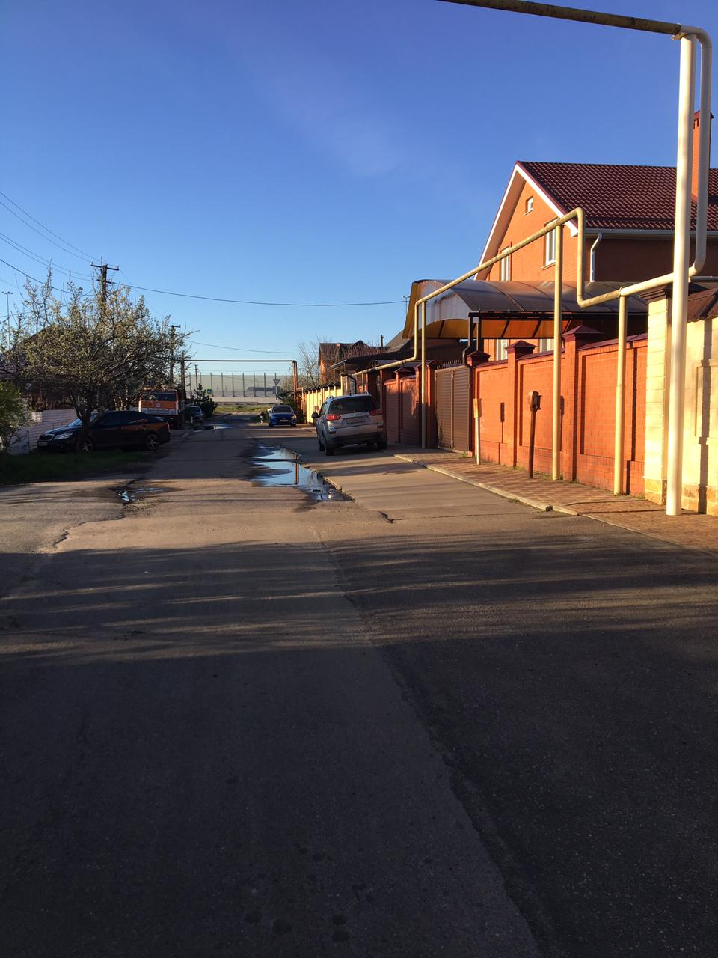
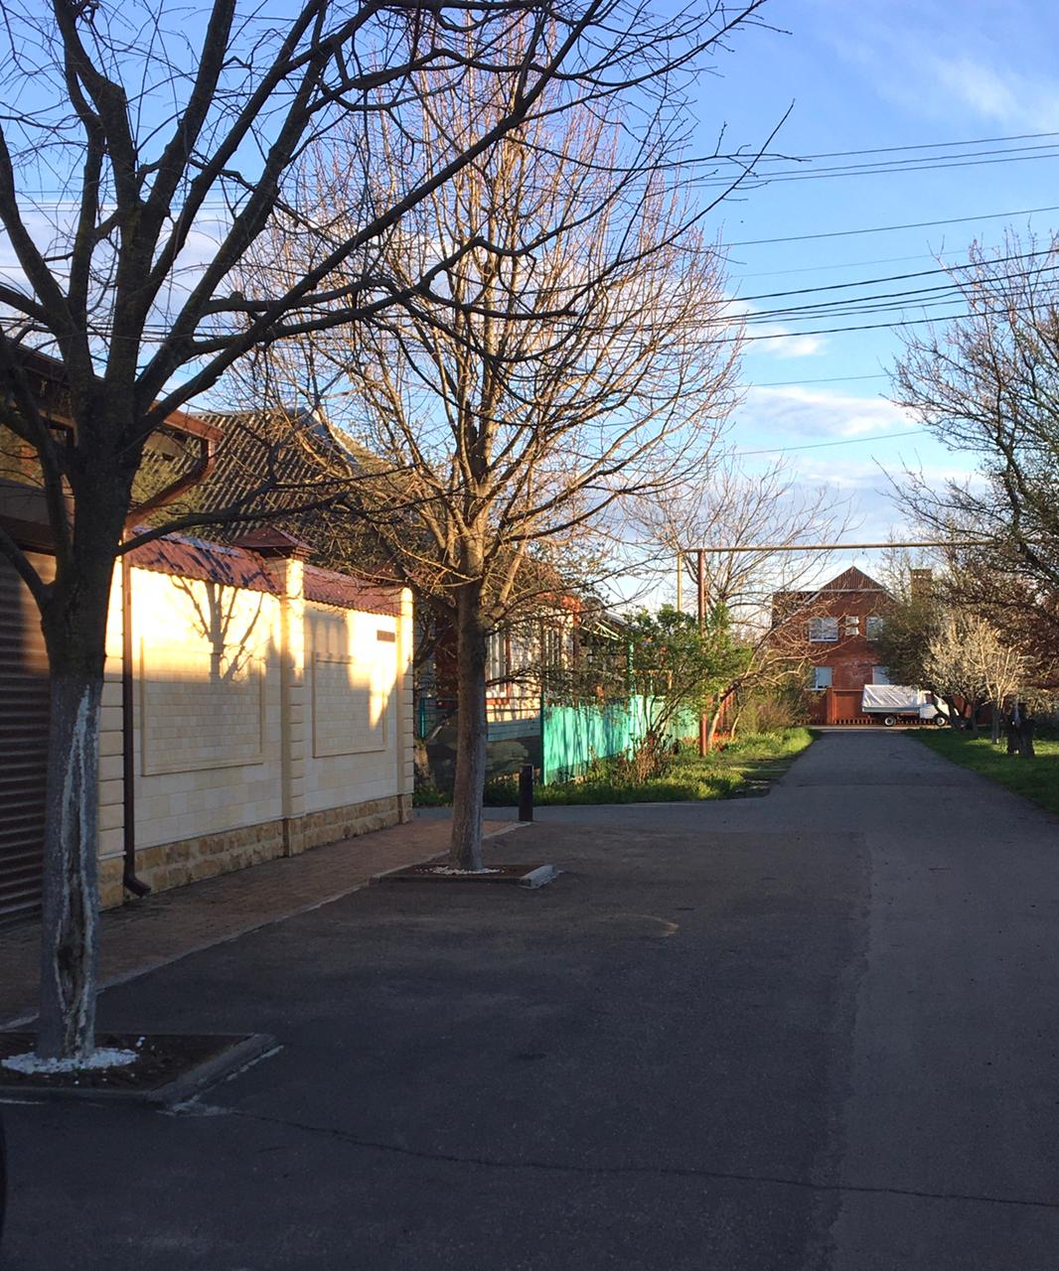

Slide 11
Мы помним тех, кто Россию прославил. Помним всех, кто подвиг свой совершил И оставил прекрасную память! Молодые пусть будут похожи на вас!
https://school76.centerstart.ru/node/385

